Slide 1

MorphUTT
- RAMECOURT Nathan
- BONIN Lucas
- ATTIOGBE Agossou Kokou Espoir
- MONTERIN Maxime
Notes:
Introduction (env. 30 secondes)
Bonjour à toutes et à tous.
Aujourd’hui, nous allons vous présenter une analyse de données portant sur la qualité des vins, à partir de leurs caractéristiques physico-chimiques.
Nous nous sommes appuyés sur deux jeux de données publics issus d’une étude de l’Université de Minho, au Portugal, qui concernent les vins rouges et blancs.
L’objectif de ce projet est simple : comprendre les liens entre la composition du vin et sa qualité perçue.

Slide 2


01
Le vin
Nom du vin, région, cépage, année, type du vin, prix
Dataset
Caractéristique
dioxyde de soufre libre, dioxyde de soufre total, densité, pH, sulfates, alcool, tanis
acidité fixe, acidité volatile, acide citrique, sucre résiduel, chlorures
Appréciation
qualité, température de service, vieillissement optimal
Motivation
Notes:
Voici la structure de notre dataset.
On distingue trois grands groupes de variables :

Slide 3
02
01
Le vin
Nom du vin, région, cépage, année, type du vin, prix
Dataset
Caractéristique
acidité fixe, acidité volatile, acide citrique, sucre résiduel, chlorures
dioxyde de soufre libre, dioxyde de soufre total, densité, pH, sulfates, alcool, tanis
Appréciation
qualité, température de service, vieillissement optimal
Motivation
Comprendre les composés chimiques pour ne plus se faire arnaquer
Lors d’une discussion amicale
Notes:
• D'abord, les informations générales sur le vin : son nom, la région, le cépage, l’année, le type, et le prix.
• Ensuite, les caractéristiques physico-chimiques, telles que l’acidité (fixe, volatile, citrique), les teneurs en sucre résiduel, en chlorures, en soufre, en alcool, ou encore la densité et le pH.
• Et enfin, les variables d’appréciation, comme la qualité, la température de service et le vieillissement optimal.
Au total, chaque jeu de données contient 21 variables et plusieurs centaines d’observations, séparées entre vin rouge et vin blanc.

Slide 4
01
02
Le vin
Nom du vin, région, cépage, année, type du vin, prix
Dataset
Comprendre les composés chimiques pour ne plus se faire arnaquer
Lors d’une discussion amicale
Caractéristique
dioxyde de soufre libre, dioxyde de soufre total, densité, pH, sulfates, alcool, tanis
acidité fixe, acidité volatile, acide citrique, sucre résiduel, chlorures
Appréciation
qualité, température de service, vieillissement optimal
Motivation
Notes:
Mais pourquoi s’intéresser à tout ça ?
D’abord, parce que comprendre la composition d’un vin, c’est se donner les moyens de ne plus se faire avoir par des arguments purement marketing.
Ensuite, parce qu’avoir quelques notions sur les composés chimiques peut enrichir une discussion amicale autour d’un verre, avec un peu de science à la clé.
C’est donc à la fois une démarche analytique et conviviale, avec un vrai lien entre données et plaisir gustatif.

Slide 5
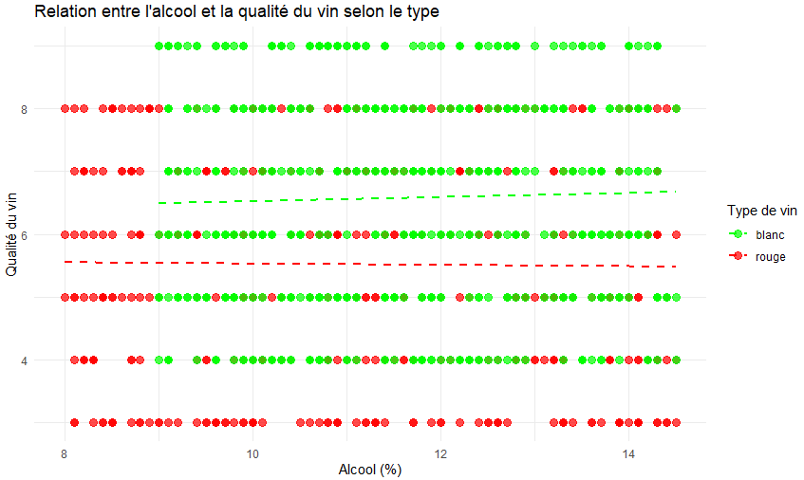
03

Slide 6
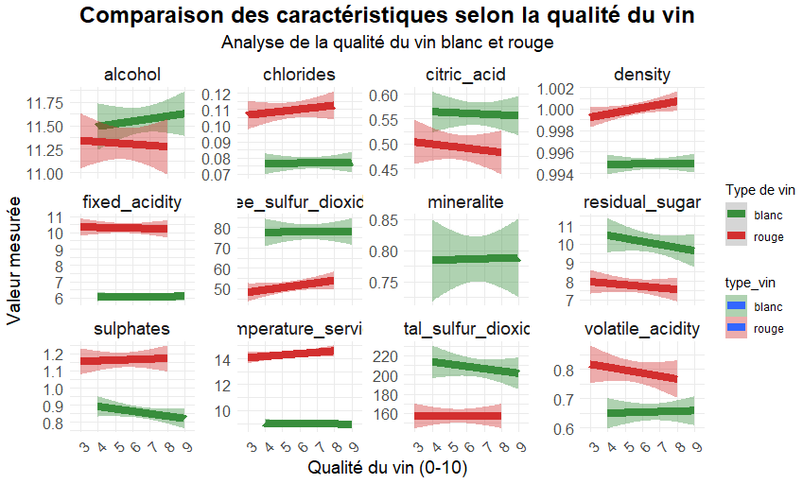
04

Slide 7
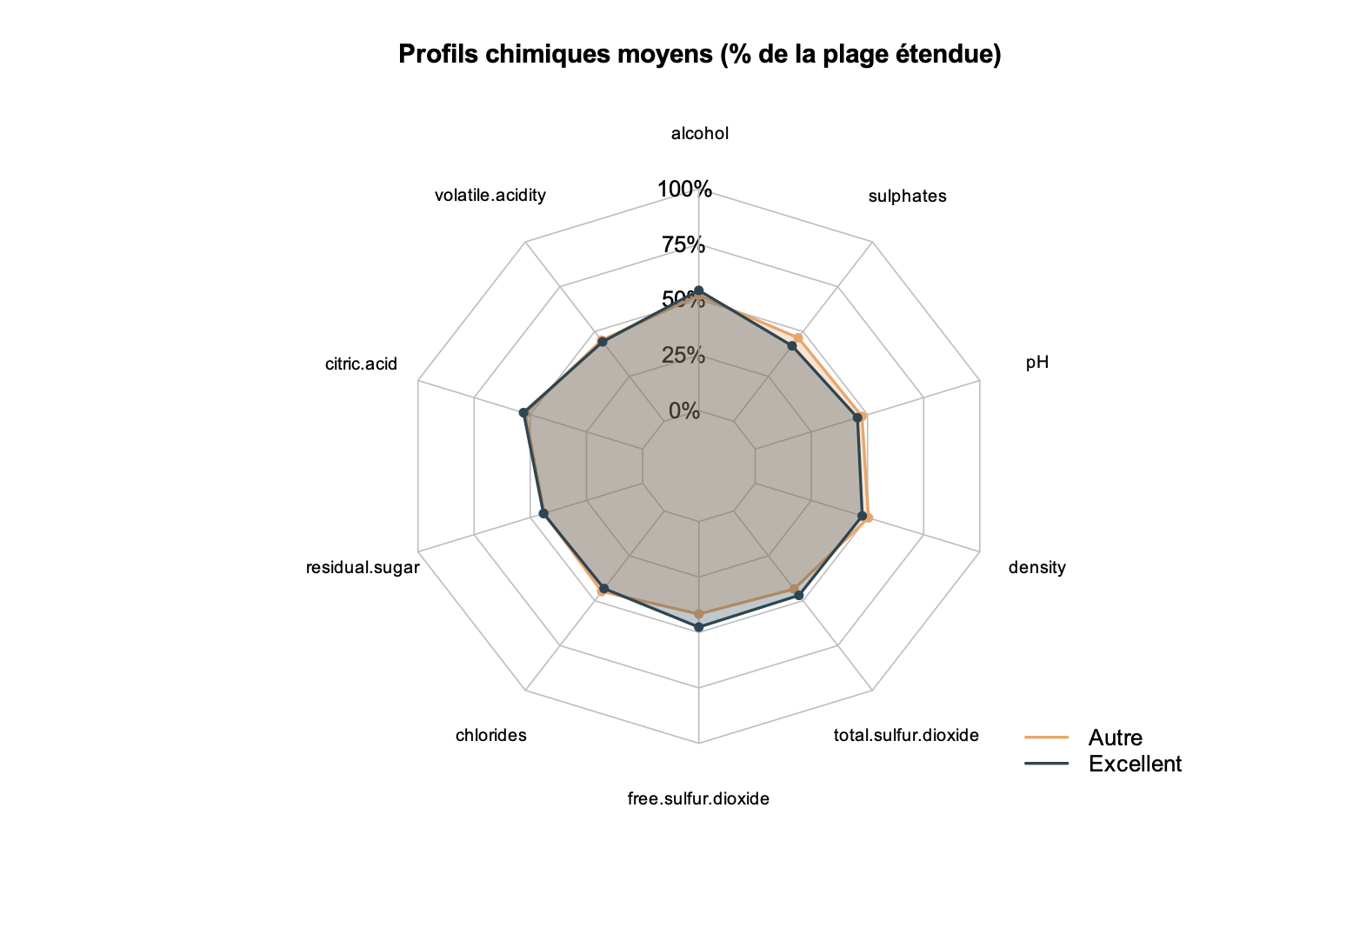
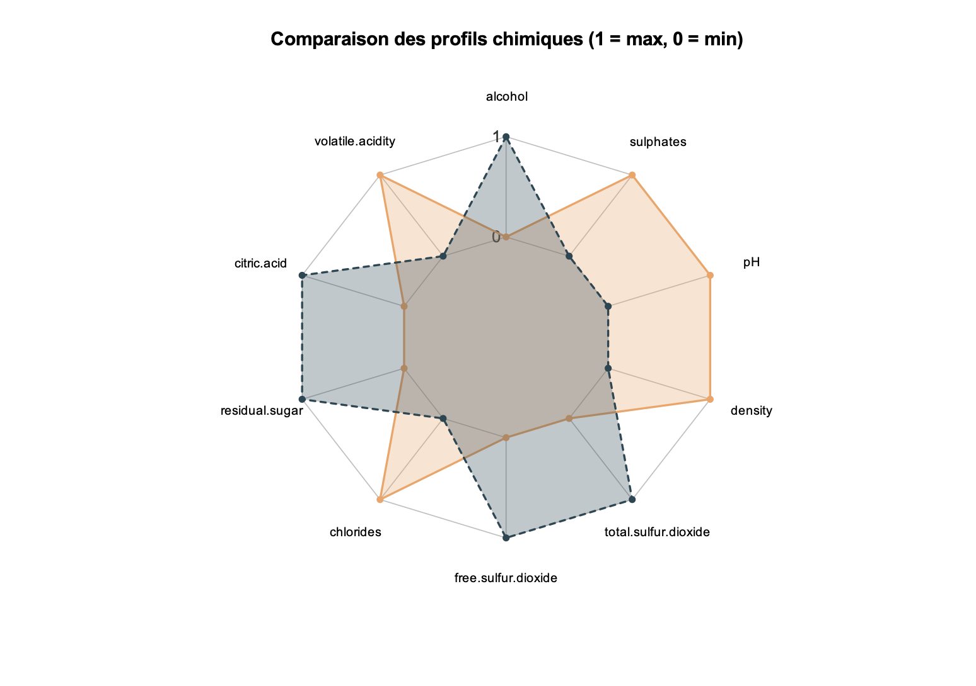
06
05
Interprétation
Les vins de qualité "Excellent" se distinguent par :
Une teneur en alcool plus élevée Une acidité volatile plus faible Une teneur en soufre plus modérée Une densité plus élevée
"Excellent" (qualité ≥ 8)
"Autre" (qualité < 8)

Slide 8
05
06
Interprétation
Les vins de qualité "Excellent" se distinguent par :
Une teneur en alcool plus élevée Une acidité volatile plus faible Une teneur en soufre plus modérée Une densité plus élevée
"Excellent" (qualité ≥ 8)
"Autre" (qualité < 8)

Slide 9
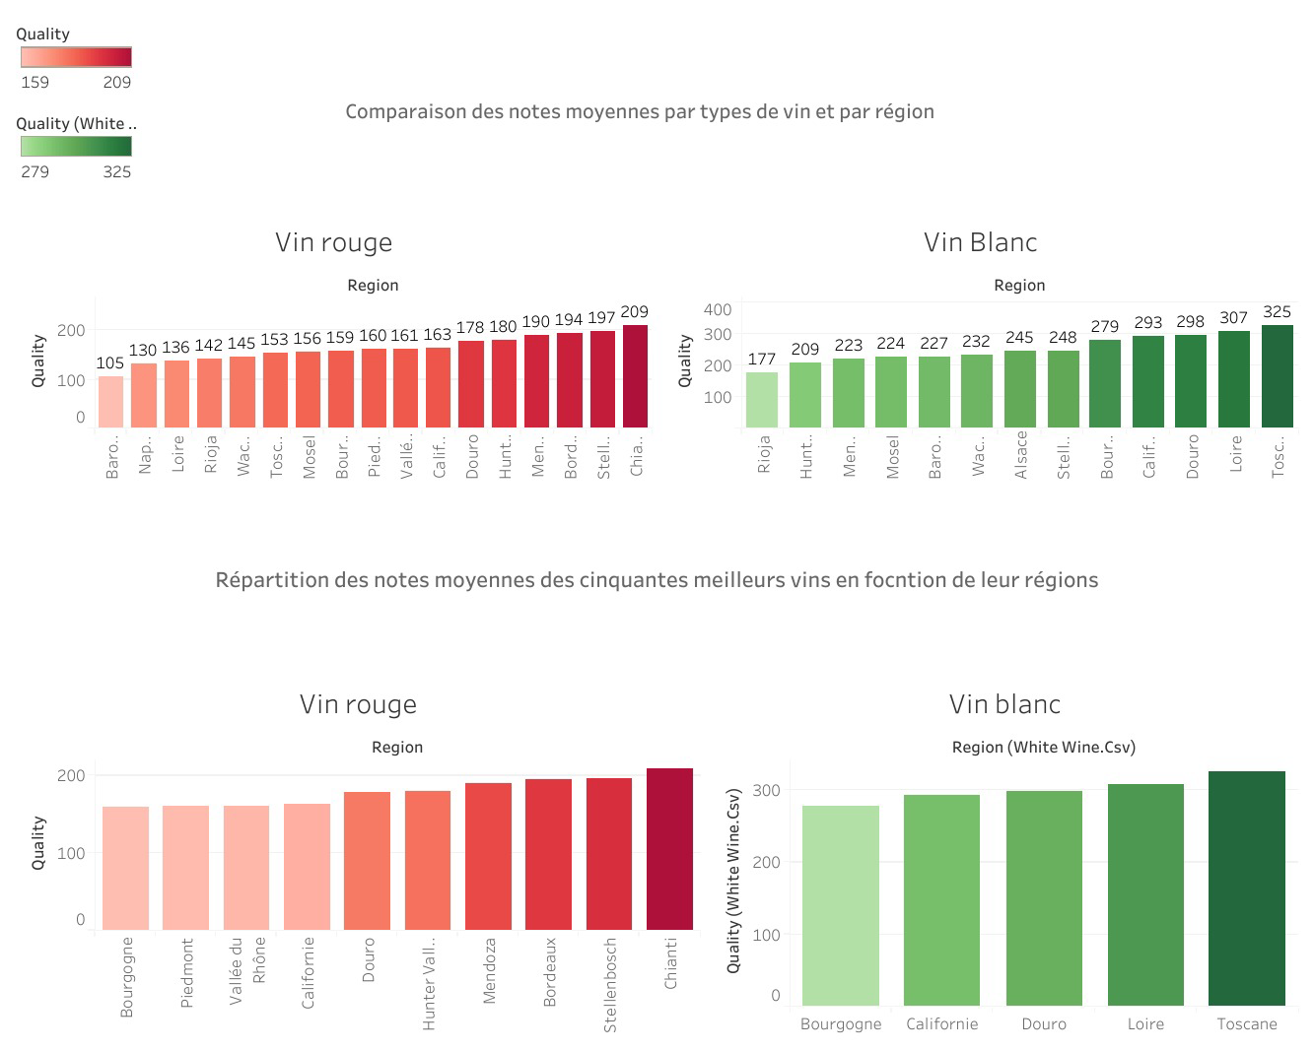
07

Slide 10
07

Slide 11
07

Slide 12
07

Slide 13
07

Slide 14
07

Slide 15
01
08
Conclusion
Notes:
Pour conclure, notre analyse a permis de mettre en lumière plusieurs facteurs physico-chimiques déterminants dans l’évaluation de la qualité d’un vin, qu’il soit rouge ou blanc. Des variables comme l’alcool, l’acidité ou le soufre jouent un rôle essentiel dans cette perception.
Mais cette étude ouvre aussi la porte à des perspectives plus larges.
Comment la qualité des vins a-t-elle évolué entre 2010 et 2022 ? Peut-on détecter des années particulièrement favorables ou défavorables, et surtout, comment des facteurs externes comme les conditions météorologiques, les aléas climatiques ou les techniques de vinification influencent-ils ces tendances ?
Une autre piste d’analyse intéressante concerne la répartition des cépages selon les régions viticoles. Est-ce que certaines régions privilégient des cépages spécifiques ? Existe-t-il une corrélation géographique forte entre type de cépage et région, qui pourrait enrichir l’étude du terroir et des styles de vin ?
Ces questions ouvrent la voie à des analyses croisées plus complexes, à la croisée de la data science, de l'œnologie et de la climatologie.

